Slide 1

СЕТЕВОЕ ВЗАИМОДЕЙСТВИЕ КАК СРЕДСТВО РАЗВИТИЯ ПРОФЕССИОНАЛЬНОЙ КОМПЕТЕНТНОСТИ ВОСПИТАТЕЛЕЙ ДОШКОЛЬНЫХ ОБРАЗОВАТЕЛЬНЫХ УЧРЕЖДЕНИЙ
18 июня 2012 год

Slide 2
Актуальность исследования обусловлена:
Нормативно – правовые предпосылками, в частности «Федеральная целевая программа развития образования на период до 2015 года», инициатива«Наша Новая школа», «Петербургское образование 2020»;
Современными характеристиками педагога, среди которых отмечается «мобильность», «потребность в оперативном получении и поиске информации»;
Рассмотрением сетевого взаимодействия как подхода к обогащению профессиональной компетентности педагога;

Slide 3

Реализация сетевого взаимодействия в условиях дошкольного образовательного учреждения
Пополнение, приобретение, владение дополнительной информации, актуальной и необходимой;
Возможность использовать открытые, бесплатные и свободные электронные ресурсы.
Дает возможность пополнения большого количество материалов, что значительно обогащает методическую копилку педагога

Slide 4

Сетевые сообщества
ГОУ СОШ, ГОУ СПО,
ВУЗов
Сетевое сообщество
ДОУ
«Про школа»
«Сеть творческих учителей»

Slide 5
Цель исследования:
теоретически обосновать и апробировать модель сетевого взаимодействия как средства развития профессиональной компетентности воспитателей дошкольных образовательных учреждений

Slide 6

ТРИ ГРУППЫ РЕЗУЛЬТАТОВ:
Теоретическая группа;
Констатирующая группа;
Преобразующая группа;

Slide 7
Анализ теоретических исследований показал, что:
Профессиональная компетентность воспитателя – это интегральная характеристика, определяющая способность решать профессиональные проблемы и задачи, возникающие в реальных ситуациях педагогической деятельности с использованием знаний, профессионального и жизненного опыта, ценностей
(А.П. Тряпицына, Н.Ф. Радионова, В.А. Козырев, С.А. Езопова, В.А. Новицкая)

Slide 8
Профессиональная компетентность воспитателей ДОУ
Установление взаимодействия с субъектами педагогического процесса.
Готовность воспитателя видеть ребенка в педагогическом процессе детского сада.
Проектирование и организация педагогического процесса, направленного на развитие ребенка.
Созданию развивающей среды в группе детского сада и использованию ее возможностей.
Проектировать и осуществлять профессиональное самообразование.
Взаимодействие – это особая форма связи между участниками образовательного процесса, которая предусматривает взаимообогащение интеллектуальной, эмоциональной, деятельной сферы участников образовательного процесса их координацию и гармонизацию.
(А.М. Андреева, И.И. Жбанкова, Н.Ф. Радионова, и др.)

Slide 9

Анализ работ Е.В. Василевской, Н.В. Бугровой, Г.А. Будниковой , Н.Ю. Гончаровой о возможностях сетевого взаимодействии в кадровом ресурсе, позволило определить сетевое взаимодействие как:
«систему действий субъектов педагогического процесса, реализуемых в установочных форматах интернет – взаимодействия со специфическими возможностями и паралингвистическими приемами, направленных на обогащение профессиональной компетентности участников сети»

Slide 10

Констатирующий этап исследования
Цель констатирующего этапа эксперимента: изучить особенности профессиональной компетентности воспитателя и потенциал сетевого взаимодействия в условиях современного ДОУ.

Slide 11
Результаты констатирующего эксперимента
Уровень сформированости профессиональной
компетентности воспитателей ДОУ

Slide 12
Результаты констатирующего эксперимента

Slide 13

Формирующий этап исследования
Целью преобразующего этапа эксперимента является апробация модели сетевого взаимодействия, способствующей обогащению компетентности педагогов.

Slide 14
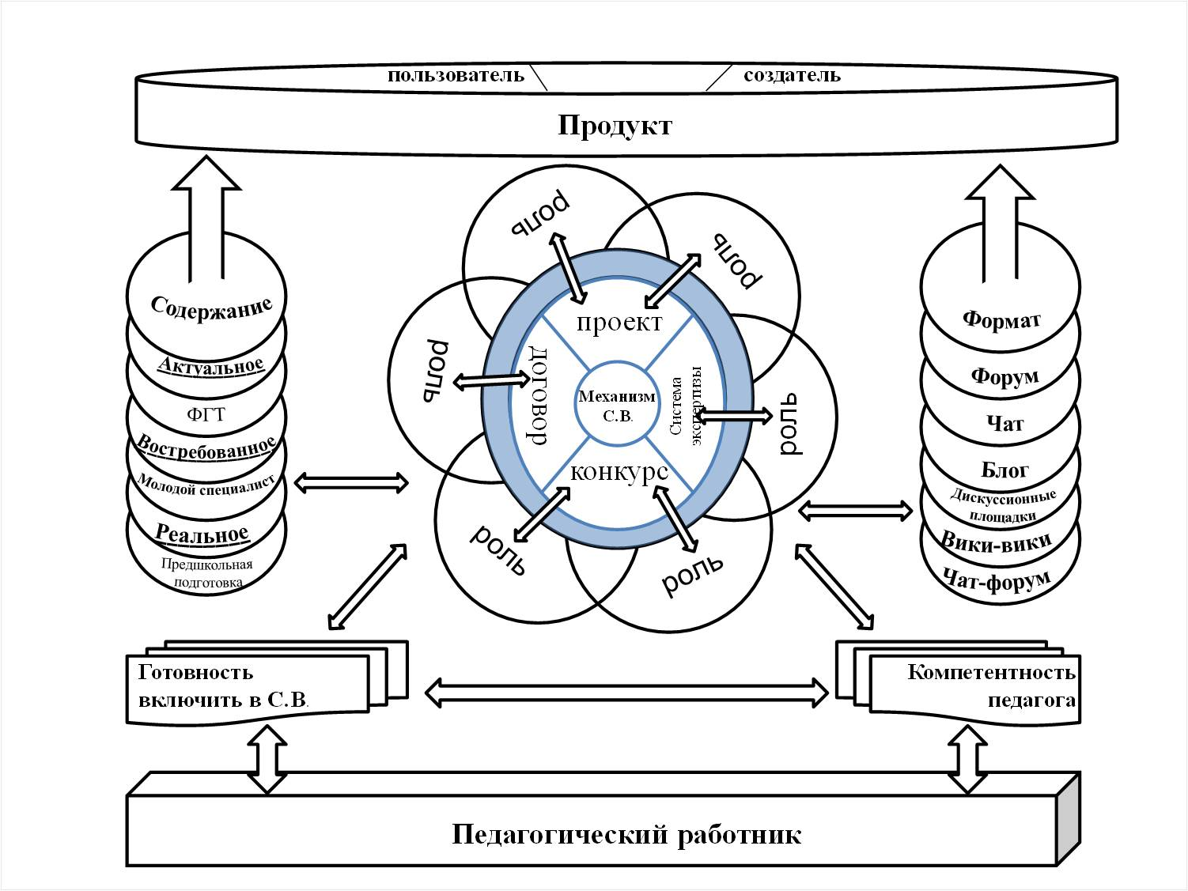
Модель механизма сетевого взаимодействия субъектов ДО

Slide 15






Реализация программы повышения квалификации воспитателей и старших воспитателей ДОУ
«Твои идеи для детского сада»
«Сеть и ее правовой статус»
«Выбери свой путь в сеть»
«Построение образовательного ресурса при помощи информационных технологий»
«Экспертиза в условиях сетевого взаимодействия» - проводился для воспитателей ДОУ»
«Готовые продукты сети»

Slide 16
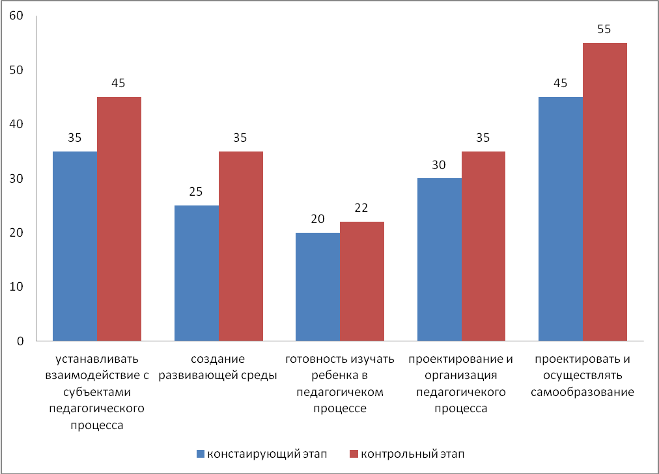
Результаты контрольного этапа исследования
Уровень сформированости профессиональной
компетентности воспитателей ДОУ

Slide 17
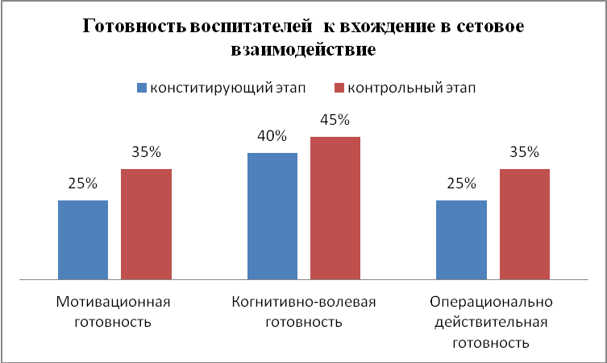
Результаты контрольного этапа исследования

Slide 18
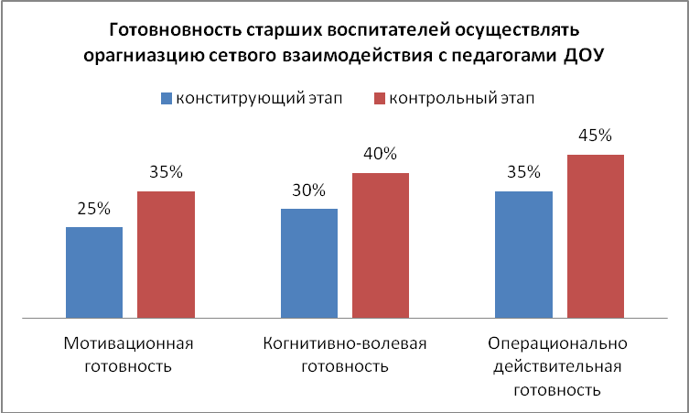
Результаты контрольного этапа исследования

Slide 19
Мы только узлы во всеобщей сети текущей информации.
Вилем Флуссер

Slide 20

Спасибо за внимание!

